Slide 1

INFORME FINAL PROYECTO APT - CAPSTONE
Ingeniería Inversa: Broker Seguros
Modernización y Documentación de Sistemas Legacy
Alonso Murúa
Carlos Uribe
Samuel Bonilla
Ceferino Sotelo
Sección 003D

Slide 2



Contexto: Empresa Broker
El Cliente
Broker es una empresa de desarrollo de software en Santiago, Chile, especializada en soluciones para el mercado de seguros.
El Sistema Actual
Hace más de una década, crearon un sistema core para reemplazar planillas Excel y gestionar pólizas. Este sistema es crítico para la operación diaria de sus clientes.
El Desafío de Negocio
La dependencia de sistemas antiguos frena la innovación y aumenta el riesgo operacional.

Slide 3
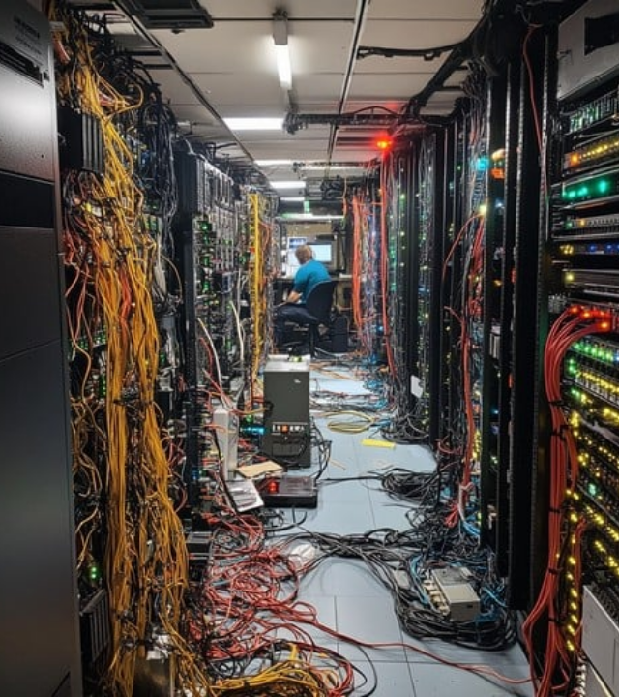
La Problemática:
"Caja Negra"
Pérdida de Conocimiento: El desarrollador que conocía el sistema a fondo abandonó la empresa.
Problemas Técnicos:
Ausencia total de documentación.
Modelo de base de datos desconocido.
Reglas de negocio no escritas
Broker solicitó una migración urgente a una plataforma moderna con documentación explícita.

Slide 4









Objetivos del Proyecto
Ingeniería Inversa
Modelado de Datos
Recreación Módulo
Analizar el manual del sistema existente para definir y documentar formalmente los requerimientos funcionales y no funcionales que actualmente están ocultos en el código.
Construir un Modelo Entidad-Relación (MER) que refleje la estructura de datos real utilizada por Broker a partir del entendimiento del sistema mediante el manual, permitiendo futuras migraciones.
Desarrollar el módulo "Nueva Propuesta" desde cero, validando la documentación generada y estableciendo una base tecnológica moderna.

Slide 5
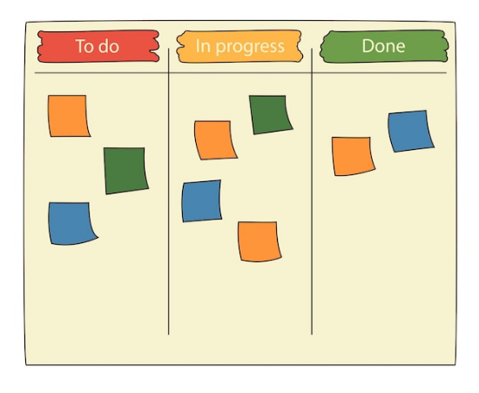
Metodología de Trabajo
Enfoque Ágil
Se implementó una metodología ágil basada en Sprints. Esto fue crucial para mantener la independencia del equipo frente a la falta de disponibilidad del cliente.
Sprints de 2 semanas: Iteraciones rápidas para levantar información y programar.
Reuniones Diarias: Revisión de avances y reestructuración de mantenedores.
Adaptabilidad: Ajustes constantes a causa del poco conocimiento con respecto a las reglas de negocio.

Slide 6




Etapas de Desarrollo
1. Definición
2. Arquitectura
3. Programación
4. Entrega
Brainstorming, evaluación de factibilidad y definición del alcance del proyecto y objetivos de éxito.
Diseño de la arquitectura de software y creación del documento de especificación de requerimientos (ERS), Modelos 4+1.
Codificación intensiva del módulo "Nueva Propuesta" y mantenedores relacionados, incluyendo UI.
Consolidación de evidencias, diagramas y el módulo final funcional para el cliente.

Slide 7


Sistema Actual de Broker
Para tener una visión más clara del sistema a continuación se mostraran las vistas principales del módulo original.

Slide 8

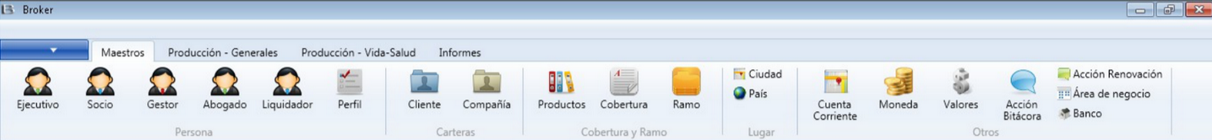

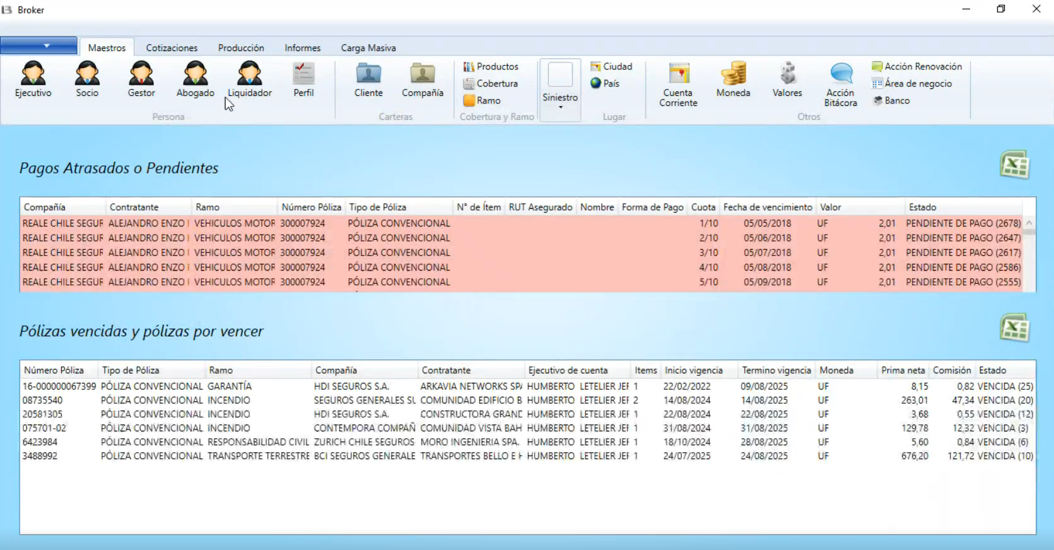
Barra de menu principal
La barra del menú principal de Maestros:

Slide 9
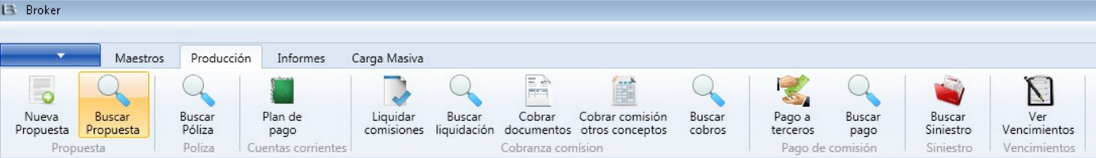
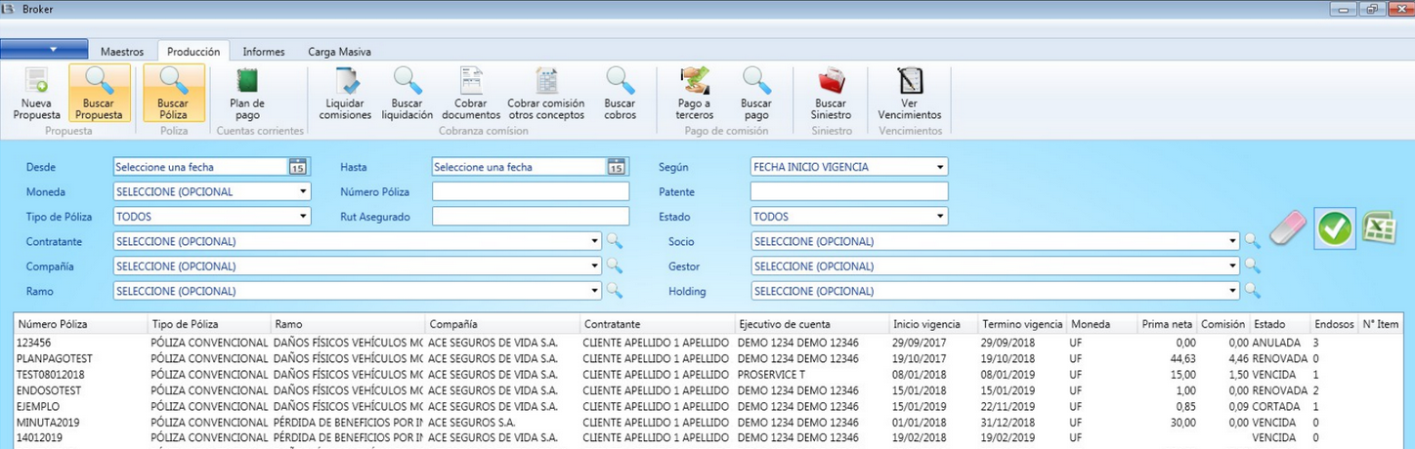
Barra de menu principal
La barra del menú principal de Producción:

Slide 10
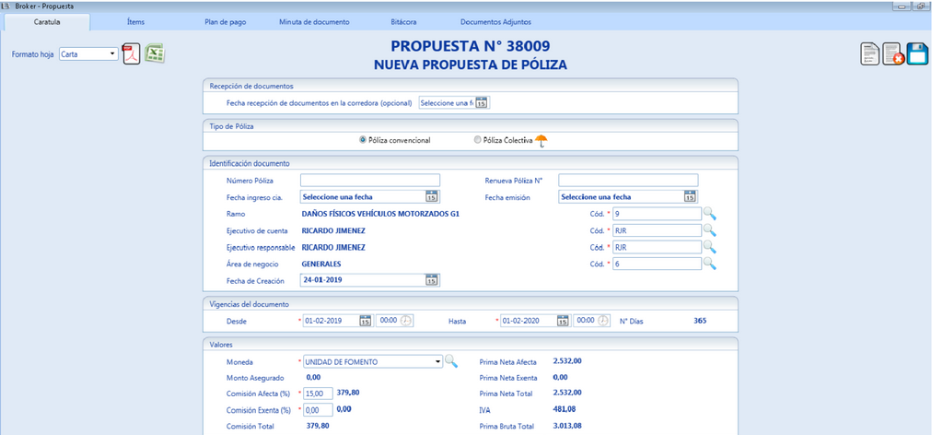
Nueva Propuesta / Caratula
Ventana Carátula que se ingresa mediante Nueva Propuesta en Producción:

Slide 11
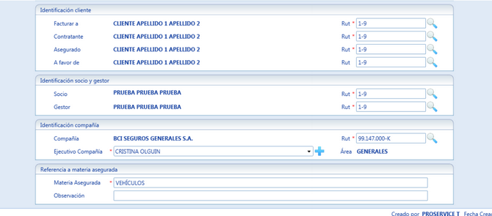
Nueva Propuesta / Caratula
Ventana Carátula que se ingresa mediante Nueva Propuesta en Producción:

Slide 12
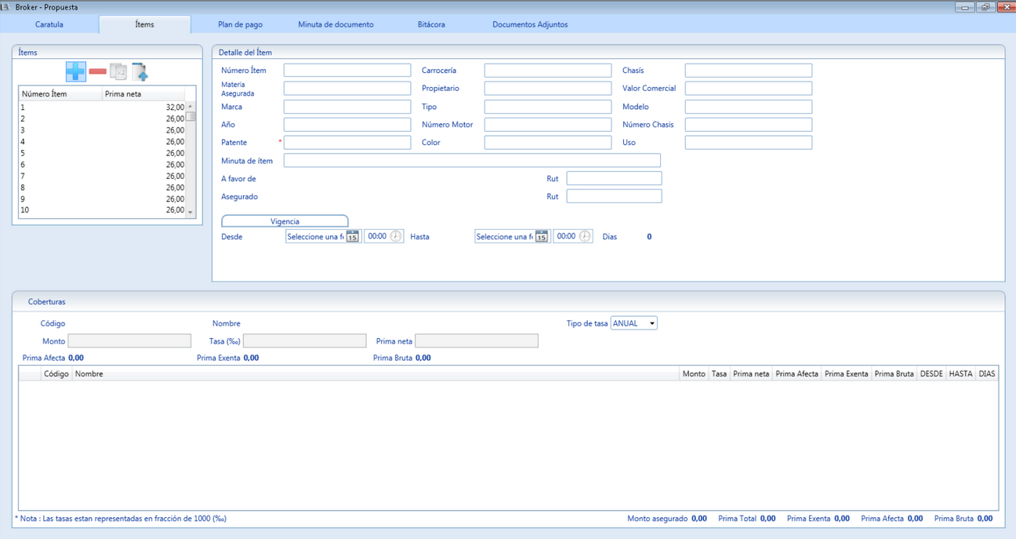
Nueva Propuesta / Items
Tab Items accessible después de ingresar y guardar los datos en Carátula

Slide 13
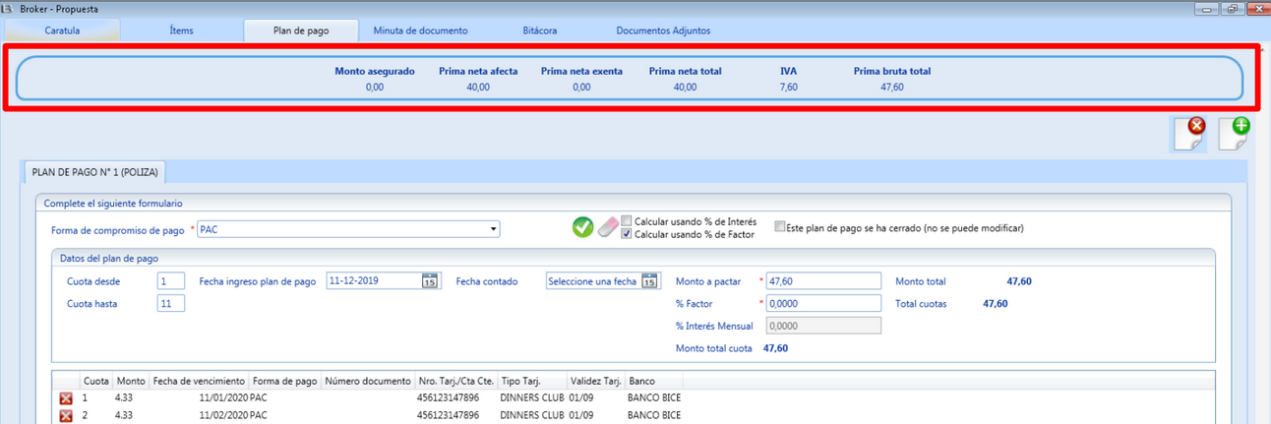
Nueva Propuesta / Plan de Pago
Tab Items accessible después de ingresar y guardar los datos en Carátula

Slide 14

Especificación de requerimientos
Para comprender la visión del sistema

Slide 15
Documento ERS
El documento de requerimientos está compuesto por 10 secciones:
Funcionalidades
Req. Seguridad
Restricciones
Req. Capacitación
Interfaces
Req. Capacidad y Carga
Roles
Hardware
Políticas y Regulaciones
Criterios de Aceptación

Slide 16
Documento ERS
Algunos ejemplos de los requerimientos:
Nombre del Requerimiento | Tipo Requerimiento | Clasificación del Requerimiento | Actores Relacionados | [Descripción corta del requerimiento] | Criterio de Aceptación | Estado | Nombre del Requerimiento
RF-01 Registrar Propuesta de Póliza | Funcional | Funcional de sistema | Ejecutivo de cuenta, Gestor, Socio | Permitir crear una propuesta de póliza con datos de cliente, ramo, tipo, vigencia, moneda, comisiones y compañía. | El sistema debe guardar correctamente la propuesta y asignarle un número correlativo único. | Aprobado | RF-01 Registrar Propuesta de Póliza
RF-03 Generar Número Correlativo | Funcional | Funcional de sistema | Sistema | Asignar automáticamente un número de propuesta consecutivo al guardar un nuevo registro. | Cada propuesta registrada debe tener un número único y correlativo. | Aprobado | RF-03 Generar Número Correlativo
RNF-01 Usabilidad | No Funcional | No funcional de producto | Usuario del sistema | Las pantallas deben ser claras, con campos identificados y ordenados para facilitar el ingreso de información. | El usuario puede completar una propuesta sin asistencia externa. | Aprobado | RNF-01 Usabilidad
RNF-06 Confiabilidad | No Funcional | No funcional de sistema | Sistema | Validar información automáticamente (RUT, fechas, campos obligatorios). | Los errores deben mostrarse claramente antes de guardar. | Aprobado | RNF-06 Confiabilidad

Slide 17
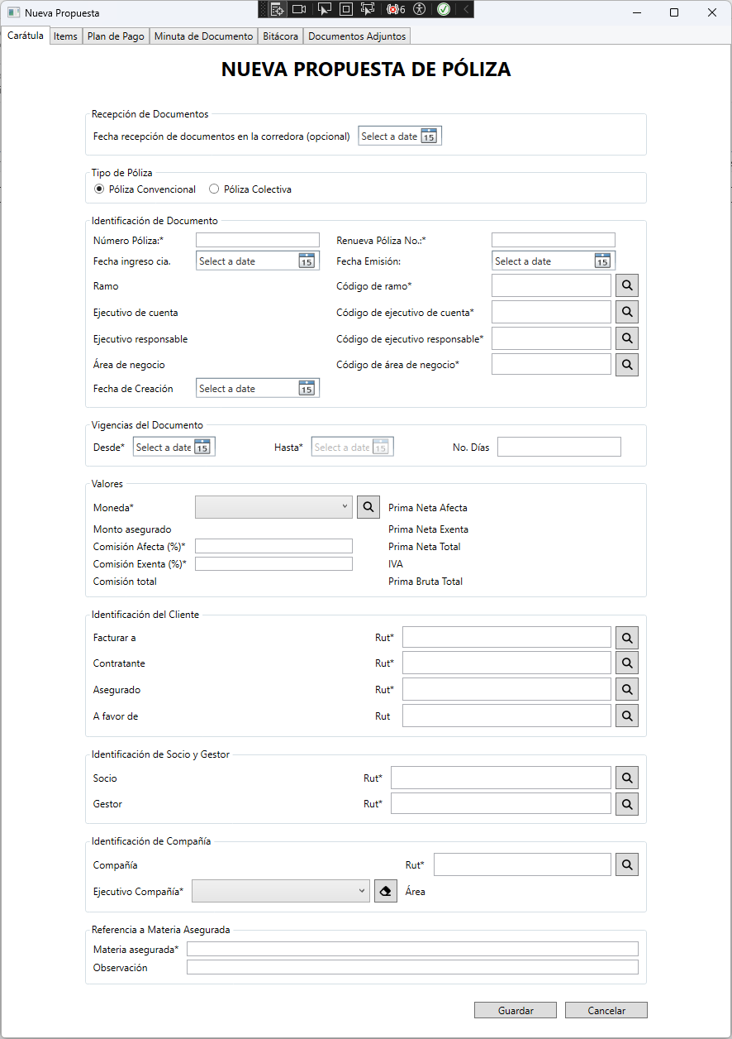
Resultado: Módulo "Nueva Propuesta"
Entregables
El valor generado corresponde a un documento de especificación de requerimientos, planilla de requerimientos, modelo 4+1 y la aplicación.
Utilidad del Módulo
Aunque la utilidad funcional inmediata es limitada debido a las asunciones de negocio obligadas y la falta, el módulo sirve como una Prueba de Concepto (PoC) sólida de cómo debería verse y comportarse la versión moderna del sistema.

Slide 18
Valor Entregado
Impacto en Broker
DOCS
Con los requerimientos bien establecidos y un módulo base, Broker tiene ahora un punto de partida excelente para dejar de depender de un solo desarrollador y contar con la documentación pertinente del sistema, además de migrar hacia tecnologías de punta.
Base Documental Establecida
El sistema ahora es mantenible, escalable y comprensible para futuros equipos de desarrollo.

Slide 19

A continuación
el Demo

